Slide 1

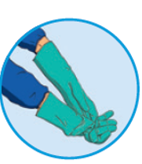

RABA ZAŠČITNIH ROKAVIC PRI DELU S TRETIRANIMI RASTLINAMI

Slide 2
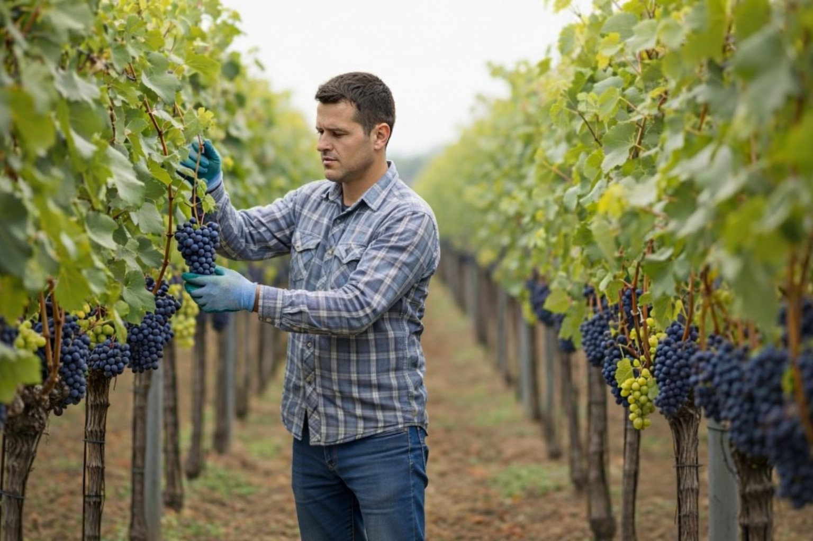
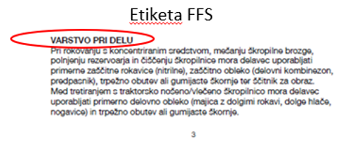
ZAKAJ moram uporabljati zaščitne rokavice?
Rokavice zagotavljajo zaščito izvajalcem varstva rastlin pri njihovem delu.
Delavci v vinogradih, sadovnjakih in drugih nasadih, ki delajo s tretiranimi rastlinami, morajo za svojo varnost nositi ustrezne rokavice, če je tako navedeno na etiketi FFS.
Ustrezne rokavice nosite od začetka ravnanja s FFS do konca čiščenja opreme ter pri vseh opravilih na tretiranih površinah, kadar je tako navedeno na etiketi.
Navodila glede uporabe rokavic najdete na etiketi v poglavju VARSTVO PRI DELU.
⚠️
Pri delu s tretiranimi rastlinami uporabite rokavice!

Slide 3
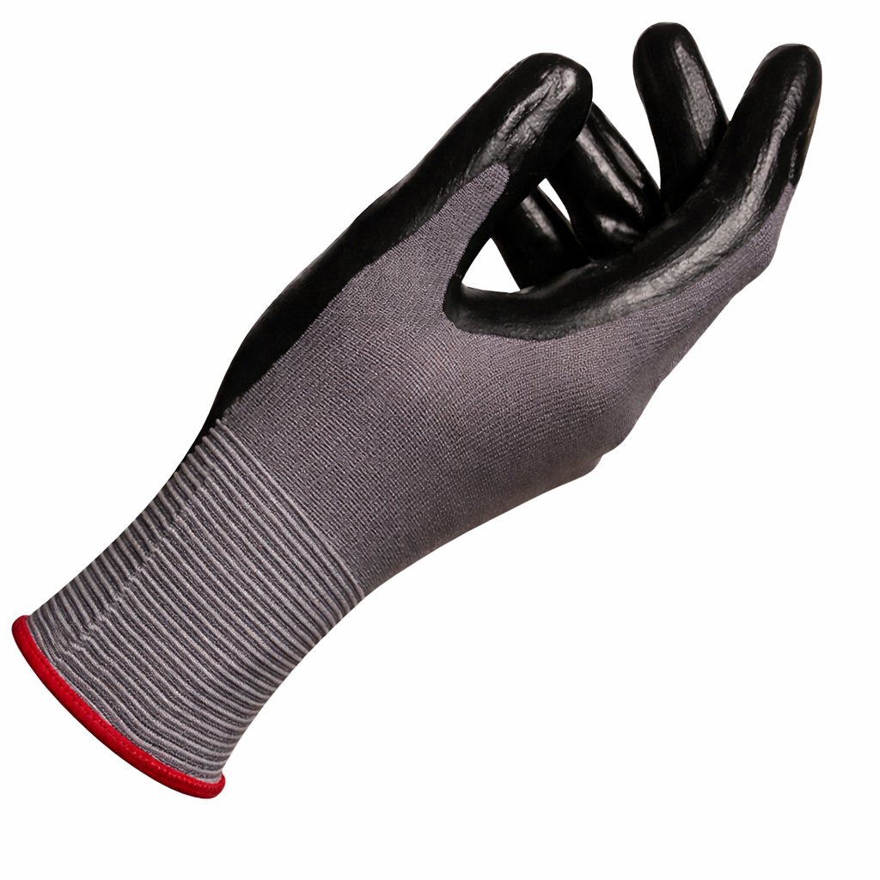
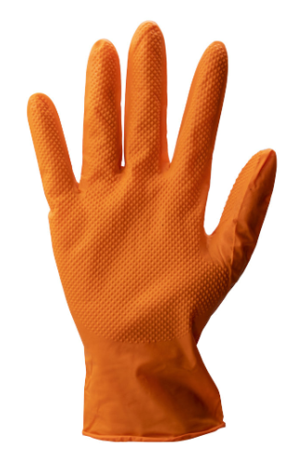
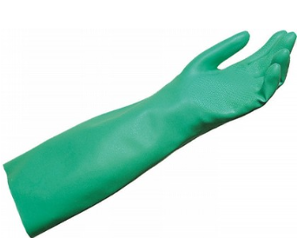
KAKO IZBRATI ustrezne rokavice?
Nitrilne rokavice so primerne za delo s tretiranimi rastlinami in za rokovanje z večino FFS.
Izberite standard ISO 18889:2019 ali ISO 374-1:2024.
Tip zaščitnih rokavic izberite glede na vrsto opravila:
GR – rokavice za ponovni vstop v nasade in obdelana polja
G1 – rokavice za mešanje in nalivanje koncentriranih FFS
G2 – rokavice za aplikacijo razredčenih FFS
Primeri uporabe
Tip GR ali G2 - za poletno rez in druga dela ter precizna opravila. Omogočajo natančnost, a so hkrati dovolj močne, da vas učinkovito zaščitijo.
Tip G1 ali G2 – za pripravo škropilne brozge.

Slide 4
PRAVILNA UPORABA rokavic
Pred uporabo preverite, če so rokavice brezhibne.
Roke si umijte z milom in si jih posušite.
Nataknite si rokavice.
Če so rokavice krajše od 30 cm, si jih nataknite pod rokav zaščitnega kombinezona.
Daljše od 30 cm si nataknite nad rokav kombinezona in zavihajte rob.
Če so rokavice v celoti iz nitrila, si umijte roke, preden rokavice snamete.
Snemite si rokavice.
Če so rokavice za enkratno uporabo, jih odvrzite med nevarne odpadke.

Slide 5
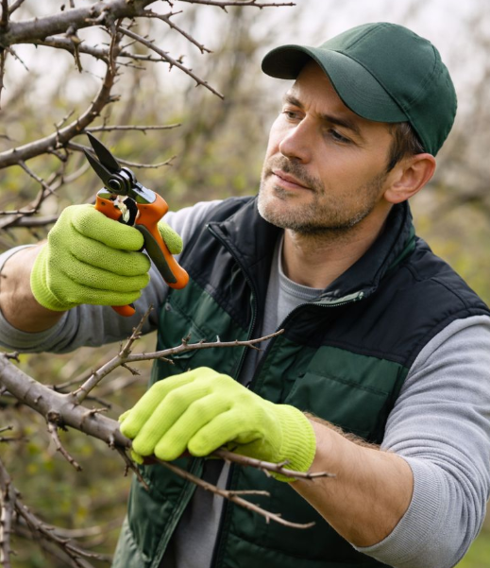
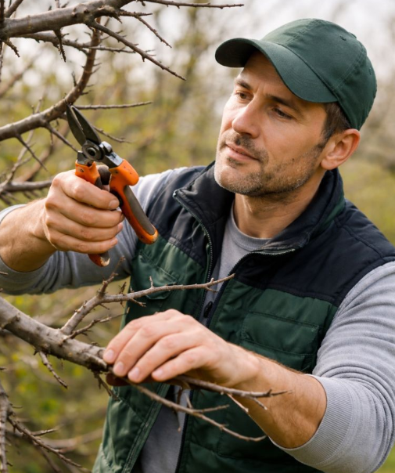


Poskrbite za varnost sebe in drugih!
⚠️
Če ste vodja posestva ali izvajalec tretiranja rastlin, poskrbite, da bodo vsi, ki delajo s tretiranimi rastlinami ali ravnajo s FFS, uporabljali zaščitne rokavice!

